Slide 1
第七章 软件测试过程

Slide 2
内容提要
7.1 软件测试的原则
7.2 软件测试过程
7.3 软件测试的发展
7.4 测试工具选择
7.5 小结

Slide 3
7.1 软件测试的原则
软件测试就是在软件投入运行前，对软件的需求分析、设计、实现编码进行最终审查。
软件测试的关键与核心：测试数据生成

Slide 4
软件测试的原则(续)
在整个开发过程中要尽早地和不断地进行软件测试。
在开始测试时，不应默认程序中不存在错误。
设计测试用例时，要给出测试的预期结果。
测试工作应避免由系统开发人员或开发机构本身来承担。
对合理的和不合理的输入数据都要进行测试。

Slide 5
软件测试的原则(续)
重点测试错误群集的程序区段。
除检查程序功能是否完备外，还要检查程序功能是否有多余。
用穷举测试是不可能的。
长期完整保留所有的测试用例和测试文件，直至该软件产品被废弃为止。

Slide 6
内容提要
7.1 软件测试的原则
7.2 软件测试过程
7.3 软件测试的发展
7.4 测试工具选择
7.5 小结

Slide 7
7.2 软件测试过程
软件测试时需要以下三类信息：
  软件配置：指需求说明书、设计说明书和源程序等。
  测试配置：指测试方案、测试用例和测试驱动程序等。
  测试工具：指计算机辅助测试的有关工具。
软件测试是一个综合测试的过程

Slide 8
软件测试过程(续)
模块
单元
测试
集成
测试
模块
单元
测试
系统
测试
验收
测试
交付
集成
测试
模块
单元
测试
回归测试贯穿整个测试过程

Slide 9
软件测试过程(续)
软件测试结果
  总是出现需要修改设计的严重错误
  软件功能能正确完成，出现的错误易修改
  测试发现不了错误

Slide 10
单元测试
定义：对软件中的最小可测试单元或基本组成单元进行检查和验证
单元测试与软件开发过程中的详细设计阶段相对应
如何定义单元？
  具有明确的功能定义
  具有明确的性能定义
  具有连接其他部门的接口定义
  可以清晰地与其他单元区分开来

Slide 11
单元测试(续)
单元选取原则
对面向过程的开发语言来说
  单元常指一个函数或子过程
  特殊情况：若几个函数之间具有强耦合性，应将它们共同作为一个单元
对面向对象的开发语言来说
  单元一般指一个类
  特殊情况：若某些基础类非常庞大，此时的测试应上升到集成测试的层面
对图形化软件，单元常指一个窗体或一个菜单

Slide 12
单元测试(续)
测试内容
接口测试
局部数据结构测试
重要执行路径测试
错误处理测试
边界条件测试

Slide 13
单元测试(续)
接口测试：对通过被测模块的数据流进行测试，以检查数据能否正确地输入和输出
  输入的实参与形参是否匹配
  被测模块调用其他模块时，传递的实参与被调用模块的形参是否匹配
  是否存在于当前入口点无关的参数引用
  是否修改了只做输入用的只读形参
  全局变量在每个模块中的定义是否一致
  是否将某些约束条件作为形参来传递

Slide 14
单元测试(续)
局部数据结构测试：检查局部数据结构以保证临时存储在模块内的数据在代码执行过程中是完整和正确的
  是否存在不正确、不一致的数据类型说明
  是否存在不正确的变量名
  是否存在未初始化或未赋值的变量
  是否出现上溢、下溢或地址异常

Slide 15
单元测试(续)
重要执行路径测试：最常用和最有效的测试技术，以发现因错误的计算、错误的比较和不适当的控制流而导致的缺陷
  是否存在错误的逻辑运算符或优先次序
  是否存在被零除的风险
  运算精度是否足够
  变量的初值是否正确
  表达式的符号是否正确
  是否存在不同数据类型变量之间的比较
  是否存在因运算精度不够，致使期望值与实际值不相等的两值比较
  关系表达式中是否存在错误的变量和比较符
  是否存在不可能的循环终止条件
  ……

Slide 16
单元测试(续)
错误处理测试：测试程序处理错误的能力
  输出的出错信息是否难以理解，提供的信息是否充足
  显示的错误是否与实际遇到的缺陷符合
  对错误的处理是否正确
  在程序自定义的出错处理运行之前，缺陷条件是否已经引起系统干预

Slide 17
单元测试(续)
边界条件测试：程序最容易在边界上出错
  输入/输出数据的等价类边界
  选择条件和循环条件的边界
  复杂数据结构的边界

Slide 18
单元测试(续)
测试方法：在对模块进行测试时，它不能独立运行，需要设计辅助测试模块
  驱动模块(Driver)：模拟被测模块的上级调用模块
  桩模块(Stub)：模拟被测模块在执行过程中所要调用的模块
（模拟M）
M
测试用例
驱动模块
测试结果
A
B
C
B
D
E
桩模块1
桩模块2
（模拟D）
（模拟E）
（a）软件结构
（b）模块B的测试环境

Slide 19
单元测试(续)
测试技术
  静态测试
  白盒测试
  状态转换测试：模拟使状态发生转换的各种用户操作场景，以及通过一些非正常手段来校验不允许发生的状态转换
  功能测试和非功能测试

Slide 20
单元测试(续)
测试人员
  单元的开发人员设计测试用例、执行测试、修改缺陷
  开发组长监督
  用户代表观察

Slide 21
集成测试
定义：在单元测试的基础上，将所有已通过单元测试的模块按照概要设计的要求组装为子系统或系统，确保各单元模块组合在一起后能够按既定意图协作运行，并确保增量的行为正确
集成测试与软件开发过程中的概要设计阶段相对应
未经单元测试的模块不应进行集成测试

Slide 22
集成测试(续)
测试内容：包括模块之间的接口以及集成后的功能
  将各模块连接起来时，穿越模块接口的数据是否会丢失
  各子功能组合起来能否达到预期要求的父功能
  一个模块的功能是否会对其他模块的功能产生不利影响
  全局数据结构是否有问题，是否会被异常修改
  单个模块的误差累积起来，是否会放大到不可接受的程度

Slide 23
集成测试(续)
测试方法
  非增量式集成测试方法
    首先将各模块独立地进行单元测试，然后把所有模块组装在一起进行测试
    容易出现混乱
测试
A
A
测试
B
测试
（A、B、C
D、E、F、G）
测试
C
B
C
D
测试
D
E
F
G
测试
E
测试
F
测试
G

Slide 24
集成测试(续)
测试方法
  增量式集成测试方法：首先。。。然后将各模块逐步组装成较大的系统，在组装的过程中边组装边测试
    自顶向下集成
    自底向上集成
    三明治集成

Slide 25
集成测试(续)
自顶向下增量式集成测试
  测试方法
    首先利用桩模块测试主模块，通过测试后，用实际的模块替代桩模块进行测试
    重复上面步骤，直至替代了所有桩模块
  决定模块测试次序的基本原则
    尽早测试关键的模块
    尽早测试包含输入、输出功能的模块
    深度优先
    宽度优先

Slide 26
集成测试(续)
自顶向下增量式集成测试
A
A
A
A
S_{B}
S_{C}
S_{D}
B
S_{C}
S_{D}
B
S_{C}
S_{D}
B
S_{C}
S_{D}
S_{E}
S_{F}
E
S_{F}
E
F
（a）测试A
（b）测试AB
（c）测试ABE
（d）测试ABEF
A
A
A
B
C
S_{D}
B
C
S_{D}
B
C
D
E
F
S_{G}
E
F
G
E
F
G
（e）测试ABEFC
（f）测试ABEFCG
（g）测试ABEFCGD

Slide 27
集成测试(续)
自底向上增量式集成测试
  测试方法
    首先利用驱动模块测试最底层模块，通过测试后，用实际的模块替代驱动模块进行测试
    重复上面步骤，直至替代了所有驱动模块
  决定模块测试次序的基本原则
    该模块的所有下级模块都已测试过了

Slide 28
集成测试(续)
自底向上增量式集成测试
测试
E
测试
（B、E、F）
测试
（A、B、C
D、E、F、G）
测试
F
测试
G
测试
（C、G）
测试
D

Slide 29
集成测试(续)
三明治集成测试
  以B模块所在层为界
测试
E
测试
（B、E、F）
测试
（A、B、C
D、E、F、G）
测试
F
测试
G
测试
（C、G）
测试
A

Slide 30
集成测试(续)
测试 方法 | 优点 | 缺点
自顶 向下 | 1. 如果程序错误趋向于发生在程序的 顶端时，有利于查出错误。 2. 可以较早出现程序的轮廓。 3. 加进输人／输出模块后，较方便描 述测试用例。 | 1. 桩模块较难设计。 2. 模块介入使结果较难观察。
自底 向上 | 如果程序错误趋向于发生在程序 的底端时，有利于查出错误。 2. 容易产生测试条件和观察测试结果 3. 容易编写驱动模块。 | 在加入最后一个模块之前，程 序不能作为一个整体存在。 2. 必须给出驱动程序。

Slide 31
集成测试(续)
三明治集成测试
  一种混合增量式测试策略，综合了自顶向下和自底向上两种集成方法
  这种方法桩模块和驱动模块的开发工作都比较小，不过代价是在一定程度上增加了定位缺陷的难度。

Slide 32
集成测试(续)
测试技术：多为黑盒测试，适当辅以白盒测试
  确认组成一个完整系统的模块之间的关系
  评审模块之间的交互和通信需求，确认模块间的接口
  使用上述信息产生一套测试用例
  采用增量式测试

Slide 33
集成测试(续)
测试人员
  开发人员执行
  开发组长监督
  独立测试观察员监控
  用户代表观察

Slide 34
系统测试
定义：将已经过良好的集成测试的软件系统，作为整个计算机系统的一部分，在实际使用环境下进行一系列的严格测试
与集成测试、单元测试的不同
  在实际的用户使用环境下执行
  涉及软件、硬件等多方面因素

Slide 35
系统测试(续）
测试内容
  功能测试
    根据软件需求规格说明书来检验被测系统是否满足用
    户的功能使用要求
  性能测试
    检测软件在一定工作负荷和格局分配条件下，响应时
    间及处理速度等性能特性
  强度测试
    检测系统能力的最高实际限度，即软件在超负荷情况
    下的运行情况

Slide 36
系统测试(续）
测试内容
  可靠性测试
    根据可靠性测试检验系统需求规格说明中的可靠性要
    求是否被满足
  恢复测试
    检查系统的容错能力，即软件出现故障、硬件失效或
    数据出错时，整个系统如何恢复正常工作
  安装测试
    对系统的安装过程进行测试，找出那些在安装过程中
    出现的错误

Slide 37
系统测试(续）
测试内容
  安全性测试
    检查系统对非法侵入的防范能力，验证安装在系统内
    的保护机构是否确实能够对系统进行保护
  配置测试
    用各种硬件和软件平台及不同设置检查软件操作的过
    程，以保证测试的软件可以使用尽可能多的硬件组合

Slide 38
系统测试(续）
测试内容
  安全性测试
    检查系统对非法侵入的防范能力，验证安装在系统内
    的保护机构是否确实能够对系统进行保护
  配置测试
    用各种硬件和软件平台及不同设置检查软件操作的过
    程，以保证测试的软件可以使用尽可能多的硬件组合
计划配置测试的过程：
确定所需的硬件类型
确定哪些硬件型号和驱动程序可以使用
确定可能的硬件特性、模式和选项
将硬件配置缩减到可以控制的范围内
明确使用硬件配置的软件特性
设计在每种配置中要执行的测试用例
反复测试直到对结果满意为止

Slide 39
系统测试(续）
测试内容
  可用性测试
    检测用户使用软件是否满意，让软件适合于用户的实
    际工作风格
  兼容性测试
    检测软件之间能否正确地交互和共享信息，是用其他
    软件检查软件操作的过程

Slide 40
系统测试(续）
测试技术
  完全采用黑盒测试技术
测试人员
  独立的测试小组执行
  测试组长监督
  独立测试观察员监控
  用户代表观察

Slide 41
验收测试
定义：以用户为主，软件开发人员、实施人员和质量保证人员共同参与的有效性测试或合格性测试，让用户决定是否接受产品
测试内容
  软件系统
  文档

Slide 42
验收测试(续)
测试过程
  明确规定验收测试通过的标准
  确定验收测试方法
  确定验收测试的组织和可利用的资源
  确定测试结果的分析方法
  制定验收测试计划并进行评审
  设计验收测试的测试用例
  审查验收测试的准备工作
  执行验收测试
  分析测试结果，决定是否通过验收

Slide 43
验收测试(续)
测试技术
  完全采用黑盒测试
  α测试：软件开发公司内模拟软件系统运行环境的一种验收测试，测试后调整的软件产品成为β版本
  β测试：软件开发公司组织各方面的典型用户在日常工作中实际使用β版本，并要求用户报告异常情况
测试人员
  测试组协助
  用户代表执行
  测试组长负责

Slide 44
回归测试
定义：修改旧代码后，重新进行测试以确认修改没有引入新的错误或导致其他代码产生错误
测试策略
  测试用例库的维护
  回归测试包的选择

Slide 45
回归测试(续)
测试用例库的维护
  删除过时的测试用例
  改进不受控制的测试用例
  删除冗余的测试用例
  增添新的测试用例

Slide 46
回归测试(续)
回归测试包的选择
  再测试全部用例
  基于风险选择测试
  基于操作剖面选择测试
  再测试修改的部分

Slide 47
回归测试(续)
测试过程
  识别出软件中被修改的部分
  从原基线测试用例库T中，排除所有不再适用的测试用例，建立一个新的基线测试用例库T’
  依据一定的策略，从T’中选择测试用例集T0来测试被修改的软件
  如果必要，生成新的测试用例集T1，用于测试T0无法重复测试的软件部分
  用T0 U T1测试修改后的软件

Slide 48
回归测试(续)
测试技术
  黑盒测试
  白盒测试
  非功能测试
  错误猜测
测试人员
  几乎所有的软件开发人员参与
  开发组长负责
  独立测试观察员观察

Slide 49
内容提要
7.1 软件测试的原则
7.2 软件测试过程
7.3 软件测试的发展
7.4 测试工具选择
7.5 小结

Slide 50
7.3 软件测试的发展
发展历史
  早期：测试等同于调试
  1957年起：测试与调试分开，主要依靠错误推测的方法
  70年代：“软件测试”频繁出现
    第一类方法：测试方法是试图验证软件是工作的
    第二类方法：测试是为发现错误而执行的
  80年代：一些软件测试的基础理论和实用技术开始形成，测试定义发生改变，与整个开发流程融为一体
  90年代以来：测试工具逐渐盛行

Slide 51
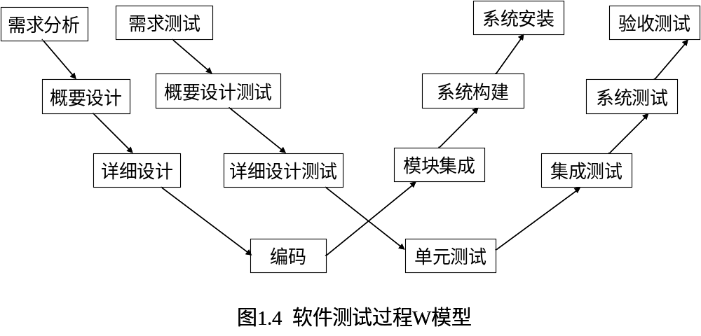
软件测试的发展(续)
广义的理解
软件测试贯穿于整个软件开发生命周期
软件测试过程W模型

Slide 52
软件测试的发展(续)
狭义的理解
软件开发生命周期中与测试相关的任务
  需求分析阶段：确定测试需求分析，制定系统测试计划。测试需求分析是指产品生存周期中测试所需的资源、配置、各阶段评审通过的标准等。
  概要设计和详细设计阶段：制定集成测试计划和单元测试计划。
  编码阶段：开发相应的测试代码或测试脚本。
  测试阶段：实施测试，并提交相应的测试报告。
软件测试过程V模型

Slide 53
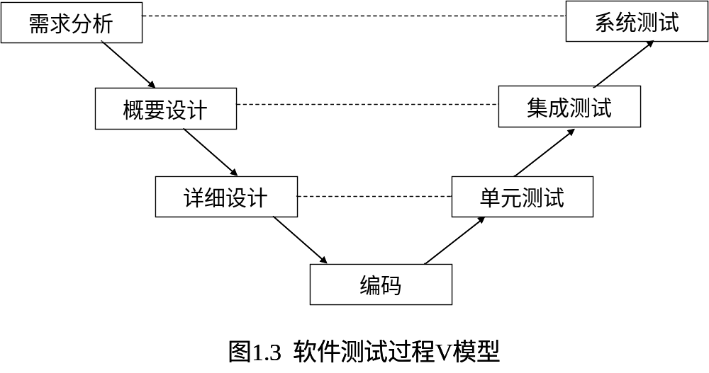
软件测试的发展(续)
软件测试过程V模型

Slide 54
软件测试的发展(续)
我国软件测试产业的现状
软件测试重要性和规范性不断提高
从手工向自动化测试方式的转变
测试人员需求逐步增大，素质不断提高
测试服务体系初步形成

Slide 55
内容提要
7.1 软件测试的原则
7.2 软件测试过程
7.3 软件测试的发展
7.4 测试工具选择
7.5 小结

Slide 56
7.4测试工具选择
测试自动化和测试工具的优势：
  对新版本进行回归测试。
  执行更多更频繁的测试。
  执行一些手工测试困难或不可能做的测试。
  更好地利用资源。
  测试具有一致性和可重复性。
  测试的复用性。
  增加软件信任度。
  可以更快地将软件推向市场。
  比手工测试经济得多，可以提高测试任务的执行效率

Slide 57
测试工具选择(续)
白盒测试工具
  静态测试工具
  动态测试工具
黑盒测试工具
  功能测试工具
  性能测试工具
测试设计和开发工具
测试执行和评估工具
测试管理工具

Slide 58
测试工具选择(续)
目前市场上主流的测试工具
以MI,Rational和Compuware公司开发的软件测试工具为主导
    MI公司产品
      LoadRunner(性能测试工具)
      WinRunner(功能测试工具)
      TestDirector(测试管理工具)
    IBM Rational公司产品
      Rational Robot (功能/性能测试工具)
      Rational Purify （白盒测试工具）
      Rational Testmanager （测试管理工具）
    Compuware公司产品
      自动黑盒测试工具QACenter
      自动白盒测试工具DevPartner
      Vantage应用级网络性能监控管理软件

Slide 59
测试工具选择(续)
工具的选择
功能
  报表功能
  测试工具的集成能力
    测试工具能否和开发工具进行良好的集成。
    测试工具能否和其他测试工具进行良好的集成。
  和操作系统及开发工具的兼容性
成本
  工具怎样介入并支持测试过程
  知道怎样计划并设计测试

Slide 60
内容提要
7.1 软件测试的原则
7.2 软件测试过程
7.3 软件测试的发展
7.4 测试工具选择
7.5 小结

Slide 61
7.5 小结
软件测试在软件开发中的地位越来越重要
软件测试是一个综合测试的过程
  单元测试
  集成测试
  系统测试
  验收测试
  回归测试

